Slide 1
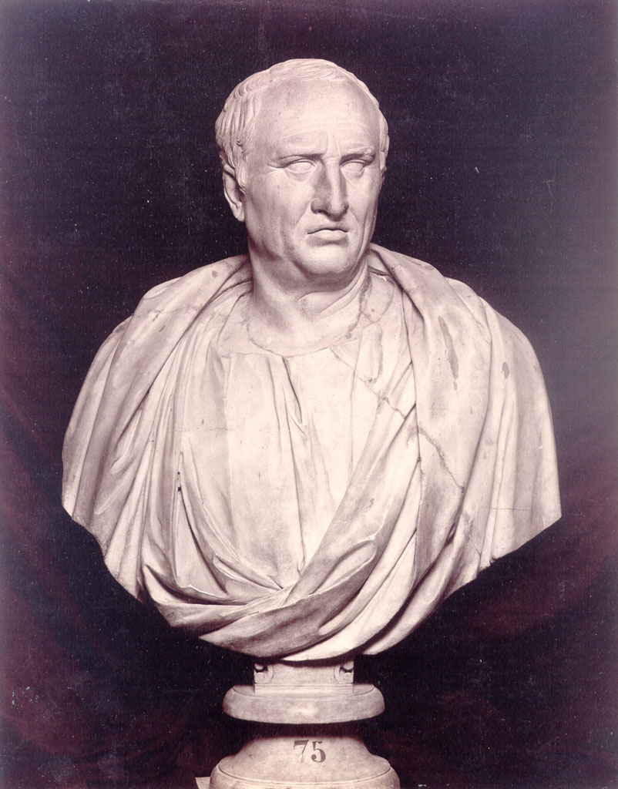
Marcus Tullius Cicero
http://www.aeria.phil.uni-erlangen.de/photo_html/portrait/roemisch/republik/benannt/cicero/cicero5.jpg
Staatsmann – Redner- Verteidiger- Ankläger- Philosoph- Schriftsteller

Slide 2
Biographie
http://www.dieterwunderlich.de/Cicero.htm
Geboren 106 v.Chr. In Arpinum
Stammt aus dem reichen Geldadel
Wird deshalb als „homo novus- Aufsteiger“ bezeichnet
Ausbildung:
Militärdienst und Ausbildung zum Redner
Studium in Griechenland und Kleinasien
77v.Ch. Heirat mit Terentia ( reich!!) – Geburt der Tocher Terentia
74 Aufnahme in den römischen Senat

Slide 3
Cicero als Redner
Laufbahn als Rechtsanwalt: erster Erfolg: pro Roscio Amerino- Freispruch
Cicero als Ankläger: in Verrem, in Catilinam
Dazwischen Fortsetzung des cursus honorum: 75 Quästor in Sizilien, 69 curulischer Ädil, anschließend Prätor
65 v. Chr.Geburt seines Sohnes Marcus
64 Wahl zum Konsul
51-50 v.Chr. Prokonsul in der Provinz Kilikien
Bürgerkrieg zwischen Caesar und Pompeius:
Cicero ist Parteigänger des Pompeius

Slide 4
Der politische Abstieg
Nach dem Sieg über Pompeius Begnadigung durch Caesar
44 v.Chr. Cicero billigt Ermordung Caesar
Schmähschrift gegen Marcus Antonius – oratio Philippica-die berühmteste politische Rede
Ermordung Ciceros durch Anhänger Marc Antons
Verstümmelung und zur Schaustellung der Leiche

Slide 5
Literarische Werke
A) Reden : in und pro
B) Briefe: repräsentieren Ciceros Gegenwart
C) Philosophische Schriften über den Staat, die Götter und das Leben: keine eigene philosohischen Überlegungen, sondern Wiedergabe griechischen Gedankengutes dem römischen Wesen angepasst.

Slide 6
Sekundärliteratur
Stefan Bittner: Ciceros Rhetorik – Eine Bildungstheorie. Von der Redetechnik zur humanitären Eloquenz (Bodem, Frechen 1999)
Anthony Everitt: Cicero. Ein turbulentes Leben (DuMont, Köln 2003)
Horst Fuhrmann: Cicero und das Seelenheil oder Wie kam die heidnische Antike durch das christliche Mittelalter? (Saur, München / Leipzig 2003)
Manfred Fuhrmann: Cicero und die römische Republik. Eine Biographie (Artemis, München / Zürich 1989; Neuausgabe: Patmos, Düsseldorf 2005)
Christian Habicht: Cicero der Politiker (C.H. Beck, München 1990)
Robert Harris: Imperium (Roman, Heyne, München 2006)
Robert Harris: Titan (Roman, Heyne, München 2009)
Johannes Platschek: Studien zu Ciceros Rede für P. Quinctius (Dissertation 2003; C. H. Beck, München 2005)
Wilfried Stroh: Cicero. Redner, Staatsmann, Philosoph (C.H. Beck, München 2008)
neueste erschiene Literatur:

Slide 7
Neueste Litertaur
Die Cicero-Biographie für das 21. Jahrhundert
Von Cicero sind fast 1000 oft sehr persönliche Briefe überliefert. Diesen Quellenschatz bringt Francisco Pina Polo zum Sprechen. Er zeichnet das Bild nicht nur des Staatsmanns, sondern auch des Privatmanns Cicero: das Porträt einer ebenso großen wie widersprüchlichen Persönlichkeit mit beeindruckenden Stärken und menschlichen Schwächen.

